Slide 1
Com amor,
styled-components
& typescript w/ react-native

Slide 2

hroad
A dedicação é singular pra mim.

Slide 3
O que veremos
Contexto
Design
Implementação
Criando um componente com styled-components
Dicas Extras
Um pouco sobre o nosso desenvolvimento

Slide 4

Dois pontos importantes
Manutenibilidade
Softwares Escaláveis

Slide 5


exemplo de uma aplicação

Slide 6
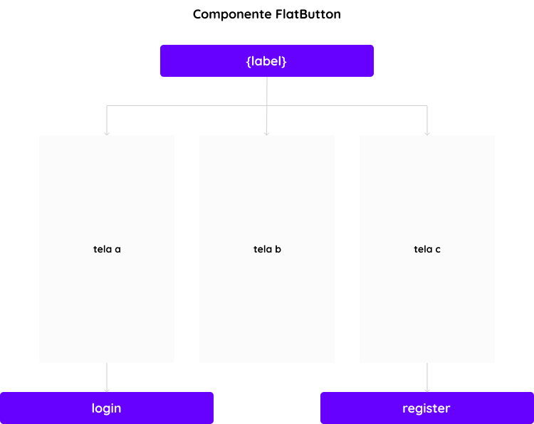
exemplo componentes

Slide 8
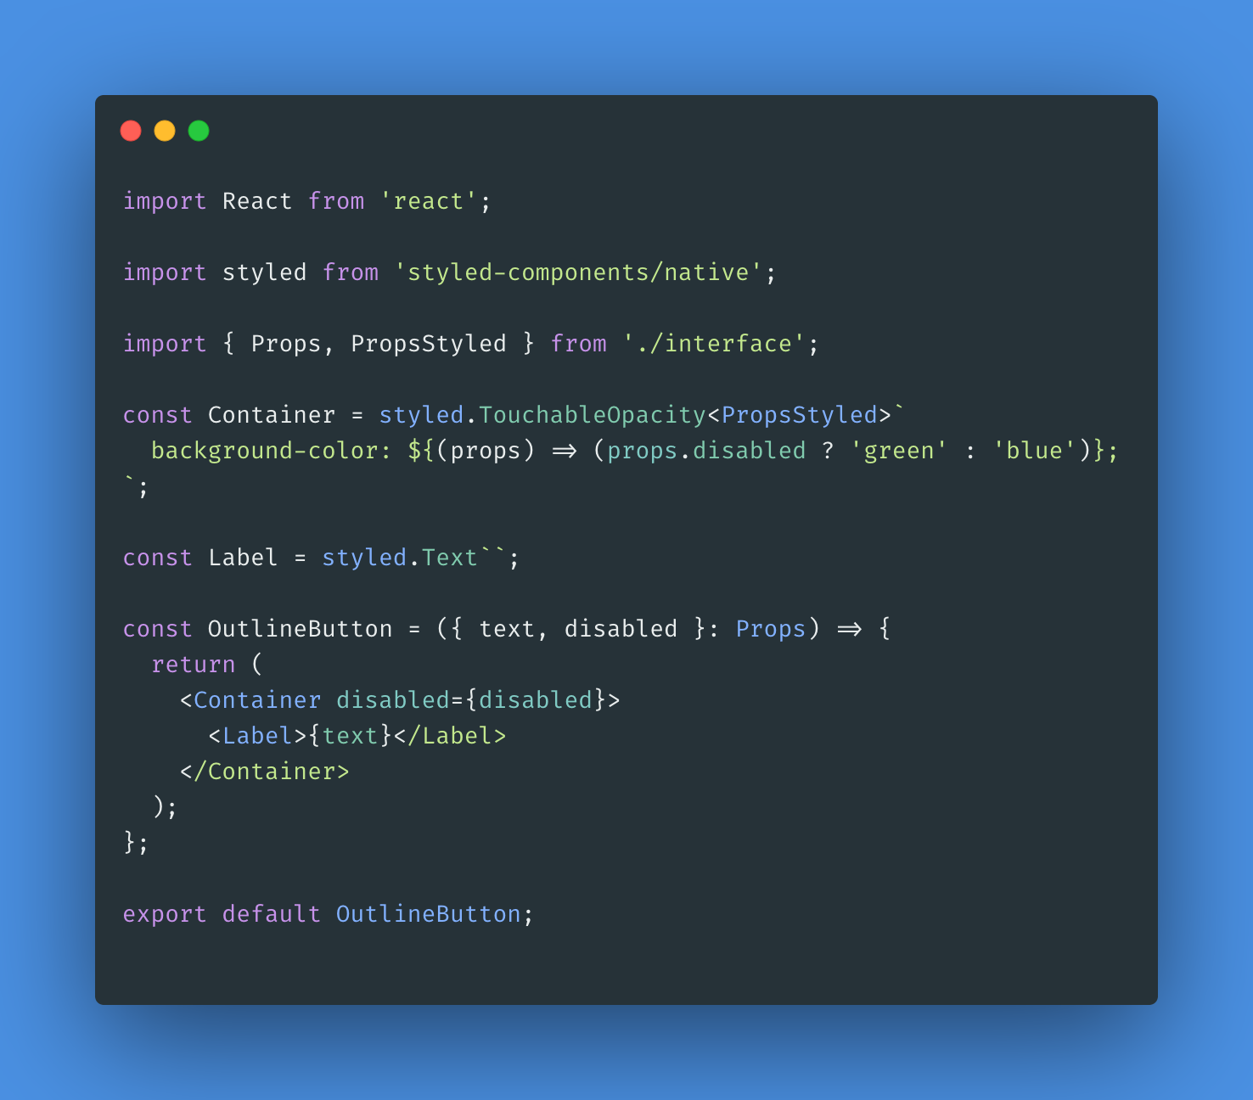
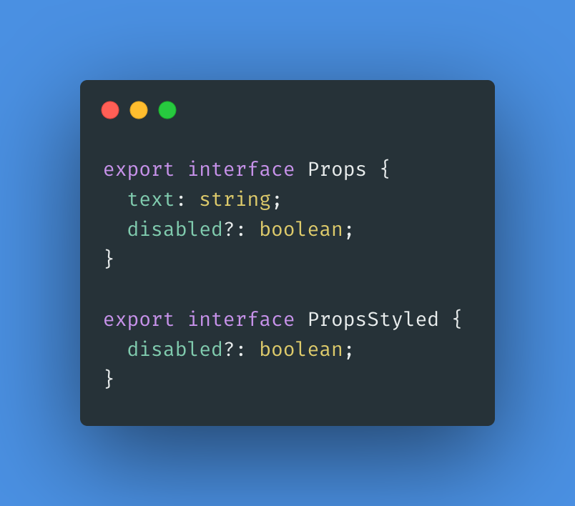
criando um componente

Slide 9
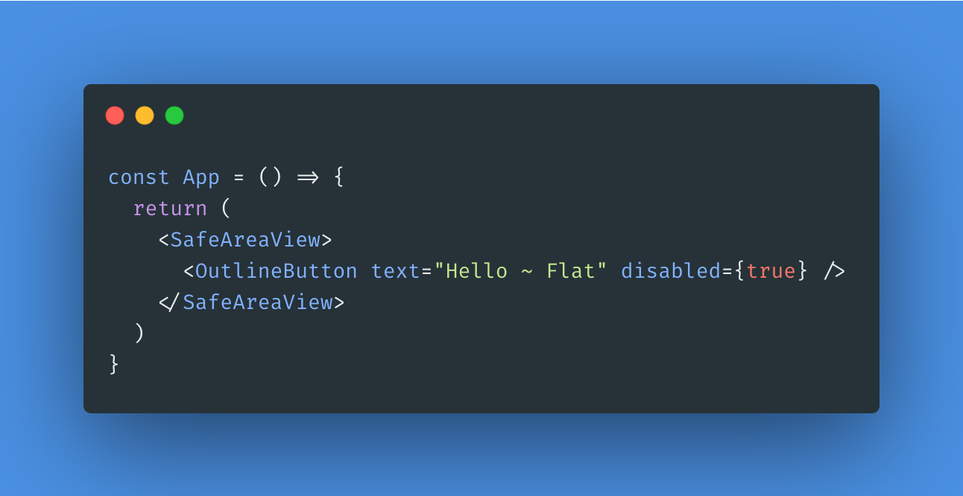

utilizando este componente

Slide 10
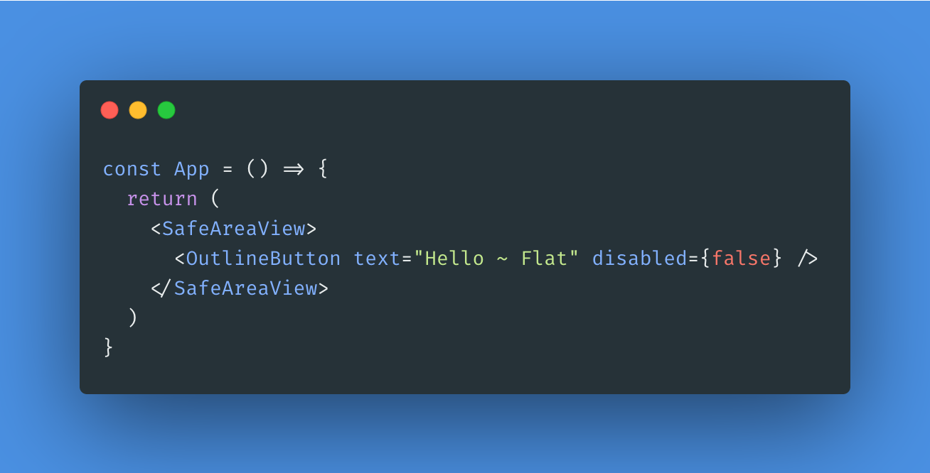
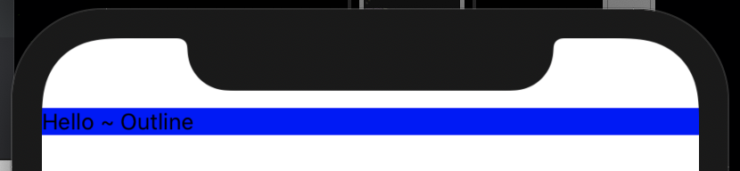
utilizando este componente

Slide 11
resultado e facilidade de manutenção de uma aplicação componentizada.

Slide 12
Organizando
Instalar a dependência;
styled.[nome-react-native] ~ styled.Text``;
css-in-js;
Sem side-effects;
Sem nomes de classes;

Slide 13
Dicas++
Declarando um tema;
Elegância nos componentes;

Slide 14
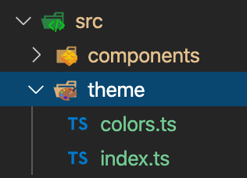
ThemeProvider
Você também pode utilizar para fontes e unidades, por exemplo.

Slide 15
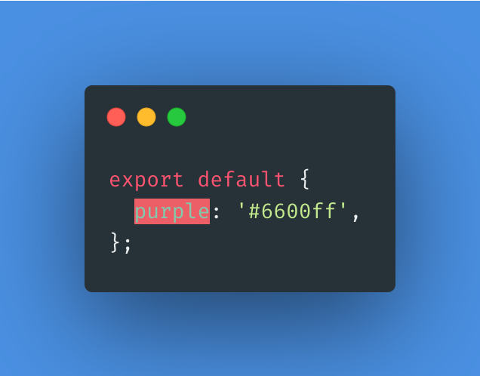
src/theme/colors.ts

Slide 16
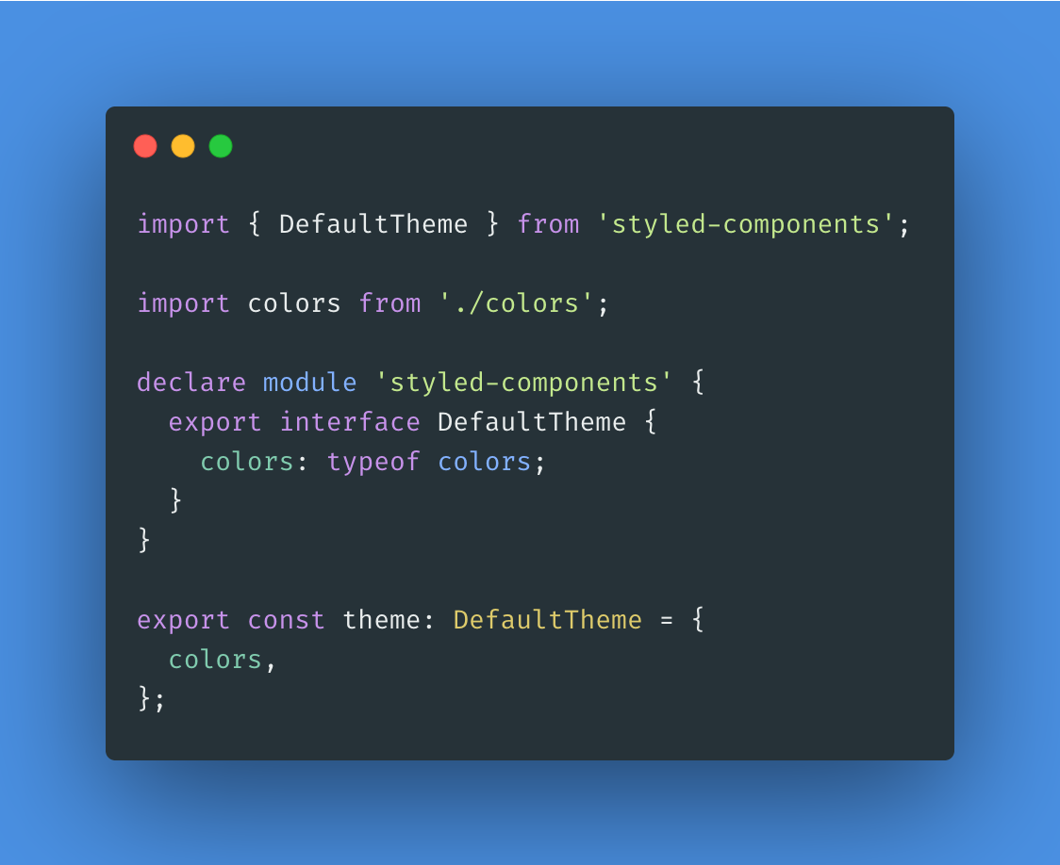
src/theme/index.ts

Slide 17
incluir imagem aqui do themeprovider theme={theme}
ThemeProvider

Slide 18
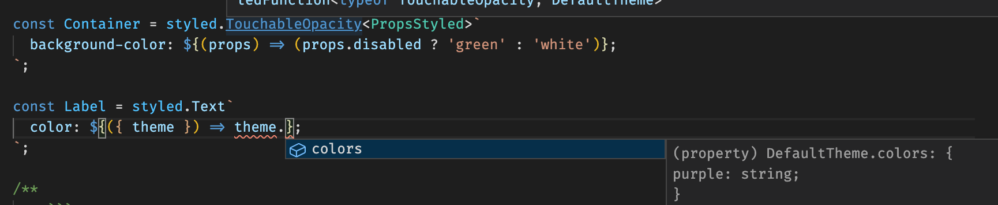
utilizando as cores disponibilizadas pelo tema

Slide 19
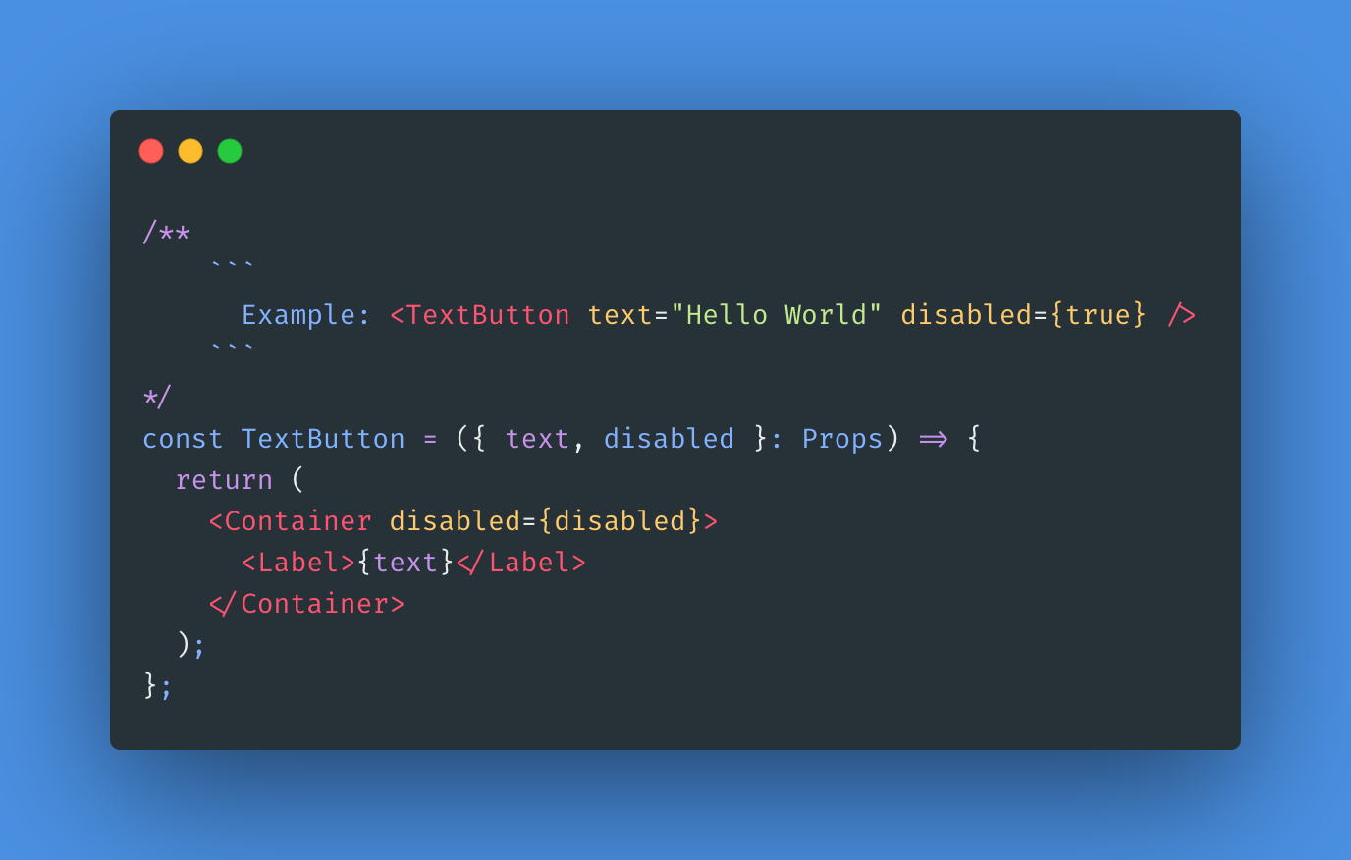
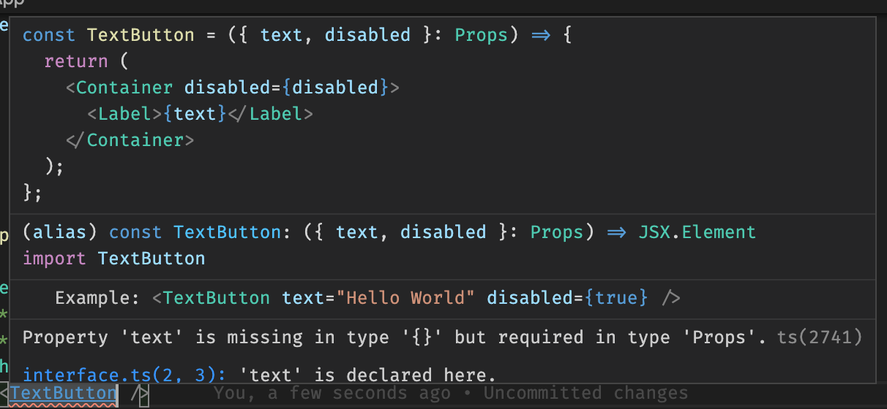
E um pouco de elegância

Slide 20
Um pouco sobre nosso desenvolvimento
Tempo inicial maior na criação dos componentes;
Desafio de algo novo;
Robustez;
Genéricos;
Reutilização;
Escalabilidade;

